Slide 1

SIMULACIÓN DE
TURBINA EÓLICA
Mediante Variador PowerFlex y Motor Trifásico
Taller de potencia | 2026-1
Prof. Julián Ontibon
Jonathan David Gonzalez Juan David Roa
Cristian David Gonzalez
Ingeniería de Electrica · Taller de potencia
01

Slide 2
CONTENIDO DE LA PRESENTACIÓN
01
Montaje y Equipos
02
Puesta en Marcha
PowerFlex, motor y generador trifásico
Configuración y funcionamiento del sistema
03
Perfiles de Viento
04
Comunicación & SCADA
Generación desde bases de datos reales
Transmisión de datos y visualización
05
Sensorica y Monitoreo
06
Análisis Económico
V, I, P y temperatura en tiempo real
Modelo para maximizar el beneficio neto diario
02

Slide 3

01 | MONTAJE Y EQUIPOS
Descripción del Montaje
Controlador PowerFlex
Generador Trifásico
Variador de frecuencia Allen Bradley para control de velocidad del motor.
Acoplado al motor para generar energía eléctrica AC.
Motor Trifásico
Convertidor AC/DC
Actúa como nuestro Viento, simulamos la velocidad de la turbina
Rectifica la salida trifásica del generador para caracterización.
Montaje provisto por la Universidad de los Andes
03

Slide 4
02 | PUESTA EN MARCHA
1
Parámetros PowerFlex
Configuración de rampas de aceleración/desaceleración, límites de frecuencia y protecciones.
2
Control de Velocidad
Referencia de velocidad enviada al variador para emular el comportamiento de una turbina.
3
Acople Motor-Generador
Verificación del torque mecánico y sincronización del eje motor-generador.
4
Caracterización AC/DC
Medición de curvas V-I del convertidor bajo distintas condiciones de velocidad (frecuencia).
04

Slide 5


03 | PERFILES DE VIENTO
Fuente de Datos Reales
Se utilizaron bases de datos de viento reales para construir perfiles representativos de sitios con potencial eólico. Estos perfiles se convierten en referencias de velocidad para el variador PowerFlex.
Perfil Estacionario
Perfil Rampa
Velocidad constante de referencia para pruebas base.
Aumento/caída gradual de velocidad simulando cambios de viento.
Perfil Ráfaga
Perfil Real
Pico súbito de velocidad — prueba de respuesta dinámica.
Serie temporal descargada de base de datos meteorológica.
05

Slide 6
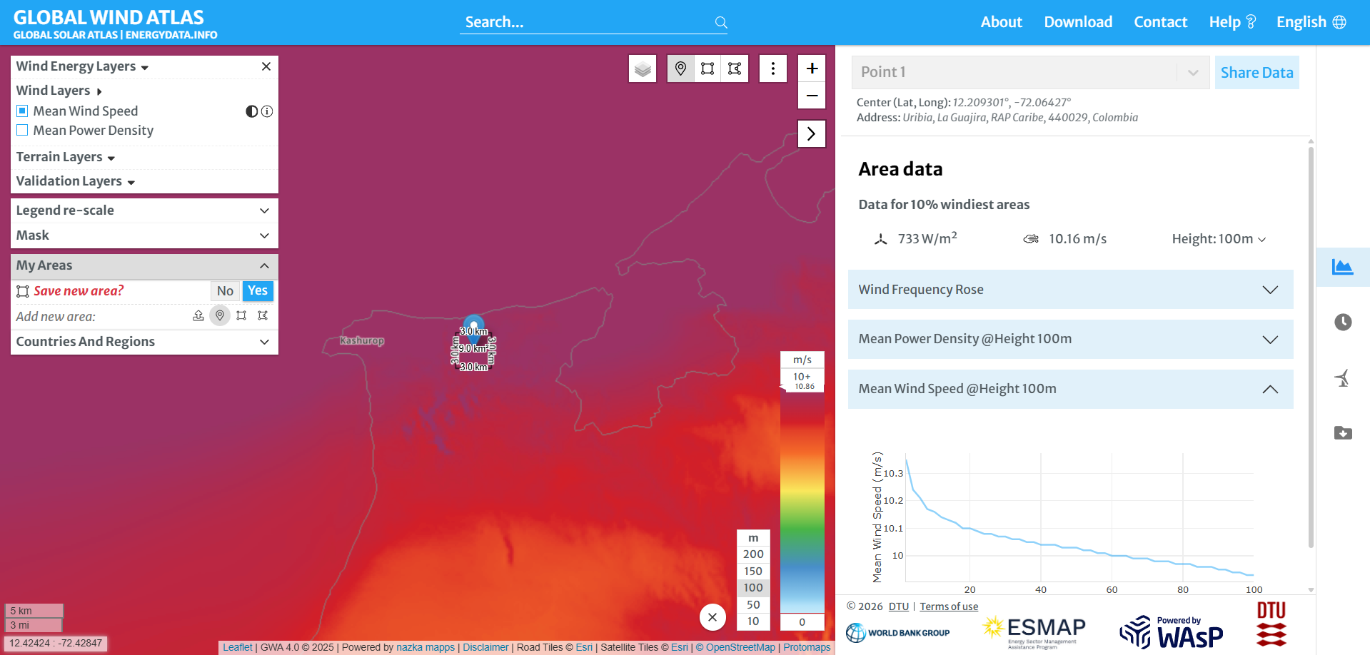
03 | PERFILES DE VIENTO
06

Slide 7
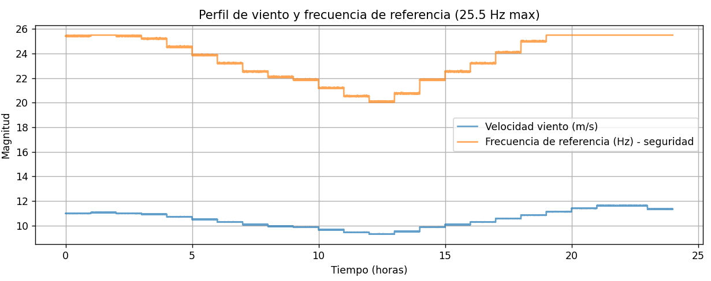
03 | PERFILES DE VIENTO
07

Slide 8

04 | COMUNICACIÓN Y SCADA
Arquitectura de Comunicación
Base de
Datos
Controlador
PowerFlex
Motor &
Generador
SCADA
Otro Grupo
▶
▶
▶
Perfiles de viento
Referencia de velocidad
Potencia generada
Visualización
▸ Protocolo de comunicación Modbus TCP/IP para envío de perfiles de velocidad al variador
▸ Transmisión y recepción en tiempo real de datos de parámetros de control
▸ El grupo receptor visualiza los parámetros del sistema en su sistema de supervisión
08

Slide 9




05 | SENSORICA Y MONITOREO
Voltaje
Corriente
V
A
Sensor de tensión en la salida DC del convertidor
Sensor de corriente en el circuito de carga
Potencia
Temperatura
W
°C
Cálculo P = V × I con registro continuo
Termocupla en el devanado del generador
Monitoreo en tiempo real durante toda la sesión de generación
09

Slide 10
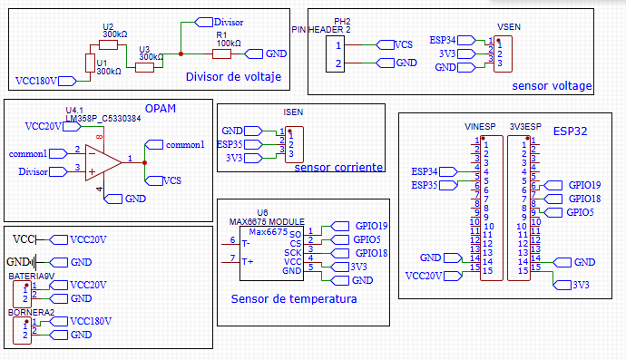
05 | SENSORICA Y MONITOREO
Monitoreo en tiempo real durante toda la sesión de generación
10

Slide 11
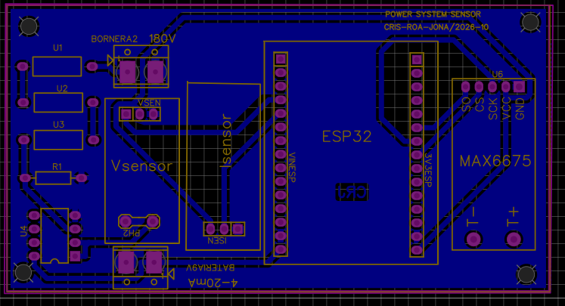
05 | SENSORICA Y MONITOREO
11

Slide 12

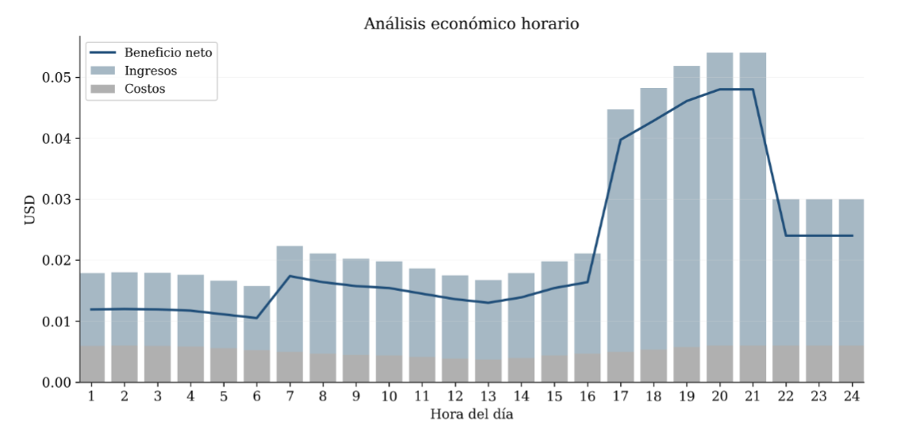
06 | ANÁLISIS ECONÓMICO
Ingresos, costos variables y beneficio neto por hora.
12

Slide 13
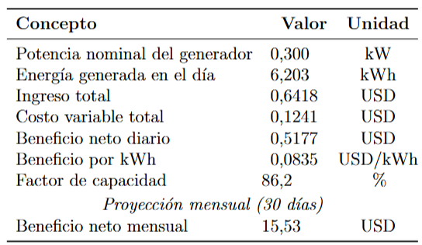
06 | ANÁLISIS ECONÓMICO
Indicadores económicos resumidos del subsistema eólico
13

Slide 14

CONCLUSIONES
Resultados
Alcanzados
✓ Sistema funcionando de extremo a extremo
✓ Perfiles de viento asignados y transmitidos correctamente
✓ Monitoreo en tiempo real operativo
✓ Análisis económico de viabilidad completado
14

